Slide 1
한이음 공모전 · 임베디드SW
올빼미러
눈보다 먼저, 소리로 위험을 감지합니다
ReSpeaker 마이크 어레이 + Jetson Orin Nano + 카메라·LiDAR 기반 차량 위험음 인지 및 운전자 시각화 보조 시스템
OLBAEMIRROR

Slide 2
WHY — 문제
카메라도, 라이다도 못 보는 곳이 있습니다
배기음 발생
골목 뒤, 벽에 가려 시야가 없는 곳.
LiDAR조차 닿지 않는 반경 6m 이내 근접 구간.
하지만 소리는 벽을 넘어옵니다.
6m LiDAR 물리적 사각 반경
360° ReSpeaker 전방위 수음
자차 — 소리로 먼저 인지
01 · 문제 정의

Slide 3
DIFFERENTIATION
판단하는 UI, 놓치지 않는 사각지대
작년 임베디드SW 경진대회 대상작이 이미 다룬 영역과 겹치지 않도록, 다른 두 지점에서 시작했습니다.
기존 방식 (작년 대상작)
올빼미러
– 룸미러에 방향 텍스트·화살표 표시
– 시트·핸들 진동으로 경고 전달
– 옆 차선 등 근거리 감지 위주
– 벽 뒤 골목·근접 사각지대까지 청각으로 선(先)감지
– 위치 확정 여부·위험도에 따라 표현이 달라지는 BEV 판단형 UI
– 사이렌·경적·오토바이 배기음 360° 전방향 인식
“잘못된 지목은 알려주지 않는 것보다 위험하다” — 위치가 불확실하면 마커 대신 방향 부채꼴로만 표시합니다.
02 · 차별점

Slide 4
HOW — 듣는다
Jetson이 듣고, 노트북이 확인합니다
음향 분류 모델
Jetson Orin Nano
노트북 (ROS2)
오디오 전담
영상 · 거리 · 화면
PANNs Cnn14 임베딩 + SVM
이더넷 직결
· 4채널 수음 (ReSpeaker)
· 소리 분류 (5클래스)
· 방향(DoA) 추정
· 카메라 4대 + LiDAR
· 경광등·차종 Detection
· BEV 지도 UI 표시
JSON · 초당 4회
실차 검증 속도
인식 정확도
50km/h
70%
{ class, conf, theta, sigma }
수음 범위
분류 클래스
360°
5종
siren
car_horn
motorcycle
engine_idling
children_playing
03 · 시스템 구조

Slide 5
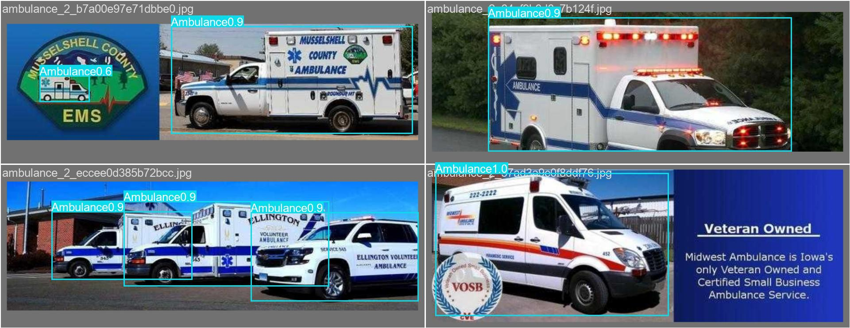
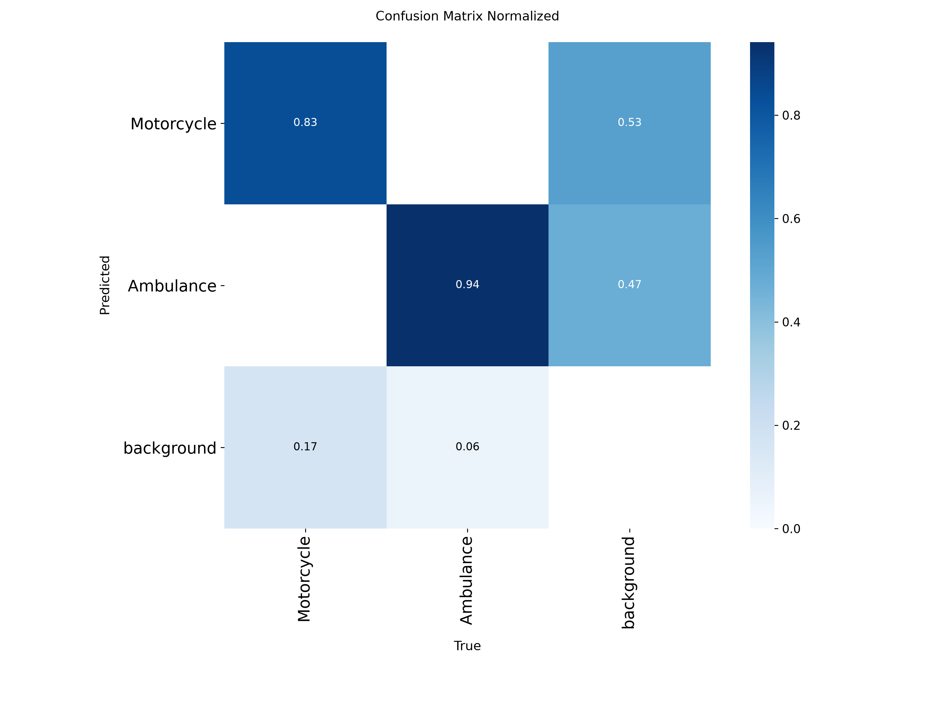
HOW — 확인한다
실제 학습 결과로 증명합니다
사이렌 방향에 여러 차량이 있어도, 카메라 영상에서 실제 구급차·오토바이를 짚어냅니다.
0.919
mAP50 — Motorcycle · Ambulance 검출
yolo26m_v4_cls05 · validation set
혼동행렬 · Ambulance 0.94 / Moto 0.83
● Ambulance 0.9
04 · 검출 결과

Slide 6
결과물 — 화면 설계
운전자가 실제로 보게 될 화면
🚨
사이렌
24m
주의 → 좌측
Ambulance 92%
[ 좌측 카메라 영상 ]
좌
후
우
10월 최종 시연 — LiDAR 결합, 거리까지 확정한 BEV 지도 (로드맵)
9/8 데모 · 카메라 주화면 UI
실시간
05 · 최종 결과물

Slide 7
일정
9/8 영상 제출 → 10월 말 최종 시연
중간보고
지금 — 촬영 준비
한이음 영상 제출
최종 시연 (카메라4대+LiDAR)
8/01
8/26
9/08 16:00
10월 말
M1
M2
M3
M4
M5
소리 인식 개선 방풍 커버 재측정
방향 추정 사이렌 전용 적용
카메라 전환 방향별 화면 자동 표시
경광등 검출 + LiDAR 거리 연결
오토바이 경고 골목·근접 대응
준비
준비
● 시연 가능
확장
확장
06 · 로드맵

Slide 8
올빼미러
눈보다 먼저 듣는 안전
AI 기반 실시간 외부 음향 인식 및 운전자 시각화 보조 시스템 한이음 공모전 · 5인 팀

